Slide 1
DİJİTAL
YURTTAŞLIK
Ahmet SOYARSLAN
biltek.info
Dijital yurttaşlık
E-devlet

Slide 2
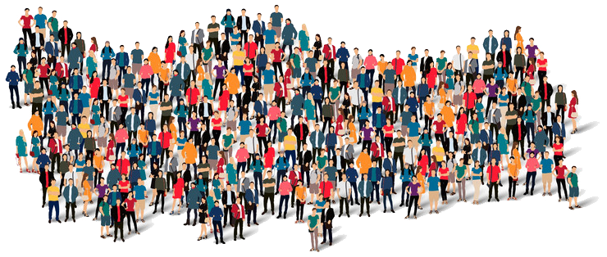
YURTTAŞ (VATANDAŞ) NEDİR?
Aynı yurt üzerinde yaşayan, bir yurda yurttaşlık bağıyla bağlı bulunan kimselerden her birine yurttaş (vatandaş) denir.

Slide 3
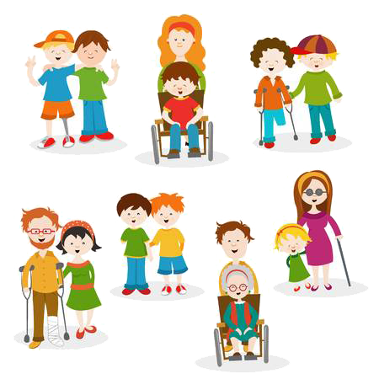
İYİ BİR YURTTAŞ OLMAK…
Hepimiz bu ülkede yaşayan ve eşit haklara sahip vatandaşlar yani yurttaşlarız. Birlikte yaşayan yurttaşlar olarak bazı toplumsal kurallara ya da yasaların belirlediği kurallara uymak zorundayız.
Daha iyi bir yurttaş olmak için sizce insanlar birbirlerine nasıl davranmalı?

Slide 4
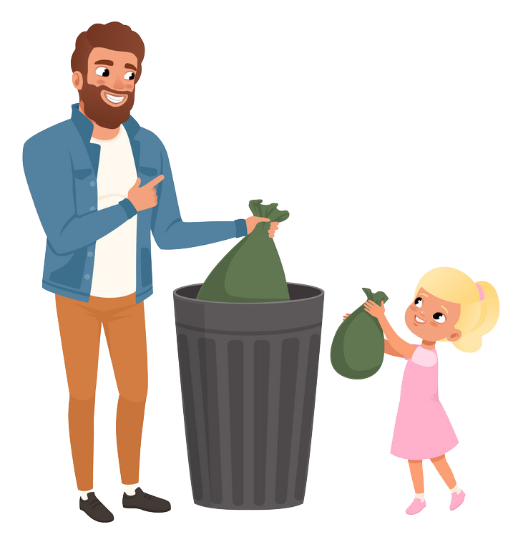
İYİ BİR YURTTAŞ OLMAK…
Yalan söylememek,
Hırsızlık yapmamak,
Dolandırıcılık yapmamak,
İnsanlara hakaret etmemek,
Trafik kurallarına uymak,
Nezaket kurallarına uymak,
Sıraya girmek,
Çevreyi korumak ve kirletmemek,
Başkalarının haklarına saygı duymak,
Doğaya saygı duymak.

Slide 5
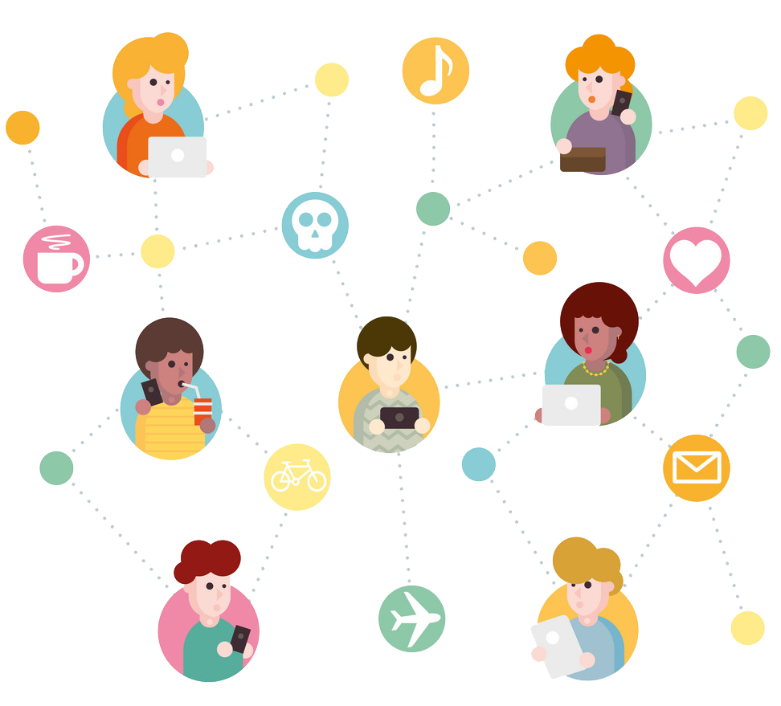
Dijital Yurttaş
İnternet’i dünyanın her ülkesinden insanların bir arada bulunduğu dünya olarak kabul edelim.
Buna dijital veya siber dünya da diyebiliriz.
İnternet’i kullanan herkes bu dünyanın birer ‘dijital yurttaş’ı konumundadır.

Slide 6
İYİ BİR DİJİTAL YURTTAŞ OLMAK…
Gerçek hayatta uymamız gereken tüm kurallara İnternet’te gezinirken de uymamız gerekir.
Peki, sizce İnternet ortamındayken, iyi bir dijital yurttaş olmak için birbirimize nasıl davranmalıyız?

Slide 7
İyi bir dijital yurttaşsam…
Başkalarına hoşlarına gitmeyecek sözler söylemem,
Başkalarının kişisel bilgilerini yayınlamakla tehdit etmem,
Onur kırıcı sözler söylemem,
İzinsiz bir şekilde, başkasına ait bir içeriği ve fotoğrafı kullanmam/yayınlamam,
Kaba sözler içeren mesajlar göndermem, yorumlar yapmam,
İnsanlara hoşlanmadıkları isim ve sıfatlarla hitap etmem,
Doğru olmayan bilgiler ile profiller oluşturmam ve bu profiller üzerinden paylaşımlar yapmam,
Gerçek dışı bilgiler yaymam,
Başkaları hakkında asılsız haberler yaymam ya da bu konuda yorum yapmam,
Başkalarının şifre ve kişisel bilgilerinin gizliliğine saygı duyarım ve bu tür bilgileri ele geçirmeye çalışmam.

Slide 8

Dijital Yurttaşlık Kuralları

Slide 9
Dijital Yurttaşlığın 9
Boyutu
Dijital Ticaret
Dijital Erişim
Dijital İletişim
Dijital Etik
Dijital Hak ve Sorumluluklar
Dijital Kanun
Dijital Sağlık
Dijital Güvenlik

Slide 10
1.Dijital Erişim
Kişi; bilgi ve iletişim teknolojilerini etkili bir şekilde kullanarak ihtiyaç duyduğu içerik ve servislere ulaşabilmelidir.

Slide 11
2.Dijital TİCARET
İnternet’ten güvenli bir şekilde alışveriş yapabilmeli, internetten yapılan alışverişin risklerini bilmeli ve yanıltıcı içeriklere karşı dikkatli olmalıdır.

Slide 12
3.Dijital İLETİŞİM
İnternet’te konuştuğu, paylaşımda bulunduğu diğer kişilerle saygılı bir iletişim kurabilmeli, İnternet ortamında kişisel bilgilerinin gizliliğini kötü niyetli insanlardan koruyabilmelidir.

Slide 13
4.Dijital Okur yazarlık
Akıllı telefonlar, tabletler ve bilgisayarları kullanarak bilgiye ulaşabilmeli, bilgiyi üretebilmeli ve paylaşabilmelidir.

Slide 14
5.Dijital Etik
Gerçek yaşamda olduğu gibi İnternet’te de etik değerlere saygılı olmalı, ahlak çerçevesinde yapması gereken davranışlar sergilemelidir.

Slide 15
6.Dijital Kanun
Gerçek hayatta suç olan tüm davranışların İnternet’te de yapılmasının suç olduğunu bilir, buna uymayanları ilgili birimlere bildirir.

Slide 16
7.Dijital Hak ve Sorumluluklar
İnternet’te kendisine yapılmasını istemediği davranışları başkalarına da yapmamalıdır. Başkalarının içeriklerini izinsiz kullanmamalıdır.

Slide 17
8.Dijital Sağlık
Bilişim teknolojilerini ve İnternet’i kullanırken bedensel ve zihinsel sağlığını korumalı, bağımlılık derecesinde kullanımdan kaçınmalıdır.

Slide 18
9.Dijital Güvenlik
Kişisel bilgi güvenliğine İnternet üstünde oldukça dikkat etmeli ve İnternet ortamında gezindiği sayfaların güvenilirliğine dikkat etmelidir.

Slide 19
ETKİNLİK: İYİ BİR YURRTAŞSAM…
İyi bir yurttaş olarak bizlerden beklenen davranışları afişimizdeki boş kutucuklara yazalım.

Slide 20
E-devlet

Slide 21

E-DEVLET
e-Devlet, vatandaşlara devlet tarafından verilen hizmetlerin dijital ortamda sunulması demektir.

Slide 22



E-DEVLET UYGULAMALARI
E-Devlet
[www.turkiye.gov.tr]
E-Randevu
[www.mhrs.gov.tr]
E-Okul
[e-okul.meb.gov.tr]

Slide 23
E-DEVLET’İN YARARLARI
Zamandan kazanç sağlanır,
Maliyet düşer, verimlilik, hayat kalitesi ve memnuniyet artar,
Kâğıt ihtiyacı ve kullanımı azalır,
Var olan bilgilere istediğiniz yer ve ortamda ulaşmayı sağlar.
Hem devlet hem de vatandaş için karar almada kolaylık ve hız sağlar.

Slide 24

E-devlet şifremi nasıl alırım
E-devlet şifrenizi PTT müdürlüklerinden veya PTT şubelerinden alabilirsiniz.
Şifre almak için kendimiz başvuru yapmalıyız. Başvuru esnasında üzerinde T.C. Kimlik No yazılı olan nüfus cüzdanımız yanımızda olmalıdır.

Slide 25
DİJİTAL
AYAK
İZİM

Slide 26
İnternette sen
İnternette kendiniz ile ilgili hangi bilgileri paylaşıyorsunuz?
Sizinle ilgili internette arkadaşlarınız hangi bilgilere ulaşabilirler?
Ailenizden izin alarak paylaştığınız bir bilgi ya da fotoğraf var mı?
İnternette herhangi bir şey paylaşırken, nelere dikkat edersiniz?

Slide 27
ETKİNLİK: DİJİTAL AYAK İZİ TESTİ

Slide 28
Puanlama
Şimdi kaç adet a, kaç adet b yanıtınızın olduğunu sayın. A şıkkı sayınızı 2, B şıkkı sayınızı da 1 ile çarpın. Daha sonra her iki puanı toplayın.
Bu sizin İnternet ortamındaki Dijital Ayak İzi Puanınız olacak.
A x 2
B x 1

Slide 29
Dijital Ayak İzi Puanınız 9 İse
Dijital ortamda ayak izlerin çok yoğun olmasa da var. Yanıtlarını gözden geçir. İnternette paylaştığın bazı şeyler senin güvenliğin için riskleri de beraberinde getirir.
İzlerinin azlığı az risk taşısa da özel bilgilerini paylaşırken yine de çok dikkatli davranmalısın.

Slide 30
Dijital Ayak İzi Puanınız 10-14 Arasında İse
Dijital ayak izin oldukça yoğun. Hemen paylaşımlarını gözden geçirmelisin ve bundan sonrası için internette kendini korumak konusunda çok daha hassas davranmalısın.
Yanıtlarına yeniden bak. Sence, internet ortamında dijital ayak izini arttıran davranışlar hangileri? Sence neler yapmalısın?

Slide 31
Dijital Ayak İzi Puanınız 15-18 Arasında İse
Dijital ortam yani internet senin ayak izlerinle dolu! İnternette neler paylaşıyorsun? Şimdi bu sorunun yanıtını düşün ve durumunu değerlendir. Henüz geç kalmış sayılmazsın ama bundan sonrası için bazı kararlar almalı ve bu kararları uygulamalısın. Artık, İnternete girdiğin andan itibaren güvenli davranmalı, kendi saygınlığına zarar verecek davranışlardan uzak durmalısın.
Unutma, dijital ortamdaki ayak izlerin silinmez. Kendine bir liste yap ve bu listeye ‘çevrim içiyken yapmaman gereken kuralları’ yaz. Bu listeyi bilgisayar başındayken görebileceğin bir yere as ve dijital ayak izini kontrol altına al.

Slide 32
SON
Ahmet SOYARSLAN
biltek.info
teşekkürler

